Slide 1
가장 자연스러운
참 예 배
The Most Natural True Worship
מְקוֹר מַיִם חַיִּים
ἡ πηγή ὕδατος ζωῆς
The Spring of Living Water
생명수 샘 生命水的泉源
La Fuente de Agua Viva
La Source d'Eau Vive
Die Quelle Lebendigen Wassers
Fonte de Água Viva
‎ يَنْبُوعَ الْمِيَاهِ الْحَيَّةِ،
김 경 래 Ph.D.
‎כִּֽי־שְׁתַּ֥יִם רָע֖וֹת עָשָׂ֣ה עַמִּ֑י אֹתִ֙י עָזְב֜וּ מְק֣וֹר מַ֣יִם חַיִּ֗ים
לַחְצֹ֤ב לָהֶם֙ בֹּאר֔וֹת בֹּארֹת֙ נִשְׁבָּרִ֔ים אֲשֶׁ֥ר לֹא־יָכִ֖לוּ הַמָּֽיִם׃
(Jeremiah 2:13) My people have committed two sins: They have
forsaken me, the spring of living water, and have dug their
own cisterns, broken cisterns that cannot hold water.

Slide 2
성도와 참된 예배
-예배: 성도의 삶에서 가장 중요한 일 중 하나
-참 예배: 하나님이 기쁘게 받으시는 예배
-참 예배의 결과: 성도는 승리의 삶을 누리게 됨
-자연스러운 참 예배의 열쇠: 예배를 받으시는 하나님의 임재
*요한 4:23. 아버지께 참되게 예배하는 자들은 영과 진리로 예배할 때가 오나니 곧 이 때라. 아버지께서는 자기에게 이렇게 예배하는 자들을 찾으시느니라.

Slide 3
성경에서 예배(경배)란 무엇인가？
1.경배 (예배) (שׁחה / προσκυνέω) = to Bow Down
2.섬김 (사역) (עבד / λατρεύω) = to Serve/Minister
-Exodus 20:5. 그것들에게 절하지 말며 그것들을 섬기지 말라. ……
^{NKJ = ESV} bow down / serve ^{NIV} bow down / worship
…….. ‎לֹא־תִשְׁתַּחְוֶה לָהֶם וְלֹא תָעָבְדֵם כִּי אָנֹכִי יְהוָה אֱלֹהֶיךָ
^{LXX} οὐ προσκυνήσεις αὐτοῖς οὐδὲ μὴ λατρεύσῃς αὐτοῖς ἐγὼ ……..
-Matthew 4:10. 이에 예수께서 말씀하시되 사단아 물러가라. 기록되었으되 주 너의 하나님께 경배하고 다만 그를 섬기라. 하였느니라. (προσκυνήσεις / λατρεύσεις)
^{NKJ = NIV = ESV} worship / serve

Slide 4
돈이 드는 예배(숭배)
(레위기 1-3장; 로마서 12:1)
Worship That Costs You Money
מְקוֹר מַיִם חַיִּים
ἡ πηγή ὕδατος ζωῆς
The Spring of Living Water
생명수 샘 生命水的泉源
La Fuente de Agua Viva
La Source d'Eau Vive
Die Quelle Lebendigen Wassers
Fonte de Água Viva
‎ يَنْبُوعَ الْمِيَاهِ الْحَيَّةِ،
~yYI©x; ~yIm:å ŸrAqåm. Wbøz>[' yti’ao yMi_[; hf'ä[' tA[ßr" ~yIT:ïv.-yKi( `~yIM")h; WlkiÞy"-al{ rv<ïa] ~yrIêB'v.nI ‘troaBo tArêaBo ‘~h,l' bcoÜx.l;
Jeremiah 2:13 My people have committed two sins: They have forsaken me, the spring of living water, and have dug their own cisterns, broken cisterns that cannot hold water.
김 경 래, Ph.D.

Slide 5
하늘에서의 참 예배/경배
-계시록 4:1-11. 1 이 일 후에 내가 보니 하늘에 열린
문이 있는데 ……. 2 내가 곧 성령에 감동되었더니 보라
하늘에 보좌를 베풀었고 그 보좌 위에 앉으신 이가 있는데,
3 앉으신 이의 모양이 벽옥과 홍보석 같고 또 무지개가 있어 보좌에 둘렸는데 그 모양이 녹보석 같더라. 4 또 보좌에 둘려 이십사 보좌들이 있고 그 보좌들 위에 이십사 장로들이 흰 옷을 입고 머리에 금관을 쓰고 앉았더라. 5 보좌로
부터 번개와 음성과 우렛소리가 나고 보좌 앞에 켠 등불 일곱이 있으니 이는 하나님의 일곱 영이라. 6 …... 네 생물이 있는데 앞뒤에 눈들이 가득하더라…... 8 ……. 그들이 밤낮 쉬지 않고 이르기를, 거룩하다 거룩하다 거룩하다 주 하나님 곧 전능하신 이여 전에도 계셨고 이제도 계시고 장차 오실 이시라 하고, 9 그 생물들이 보좌에 앉으사 세세토록 살아 계시는 이에게 영광과 존귀와 감사를 돌릴 때에, 10 이십사 장로들이 보좌에 앉으신 이 앞에 엎드려 세세토록 살아 계시는 이에게 경배하고 (προσκυνήσουσιν) 자기의 관을 보좌 앞에 드리며 ……..

Slide 6
예배(경배)의 몇 가지 요소
-예배자: 1) 예배에 임하는 마음, 태도, 준비, 계획
2) 직무 활용: 말씀, 찬양, 사회, 기도, 안내 …….
-예배 환경: 공간, 시간, 강단, 각종 설비 (음향, 악기, 조명)
-예배의 내용: 순서, 찬양, 말씀, 기도, 성찬, 친교
-예배의 대상: 하나님의 임재 > 예배자의 표현 및 반응
*마태2:1-2. 헤롯 왕 때에 예수께서 유대 베들레헴에서 나시매 동방으로부터 박사들이 예루살렘에 이르러 말하되, 유대인의 왕으로 나신 이가 어디 계시냐. 우리가 동방에서 그의 별을 보고 그에게 경배하러 왔노라 하니.

Slide 7
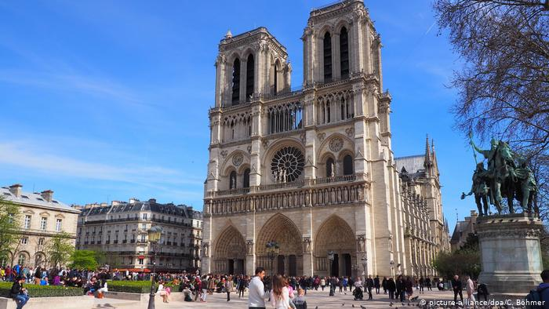
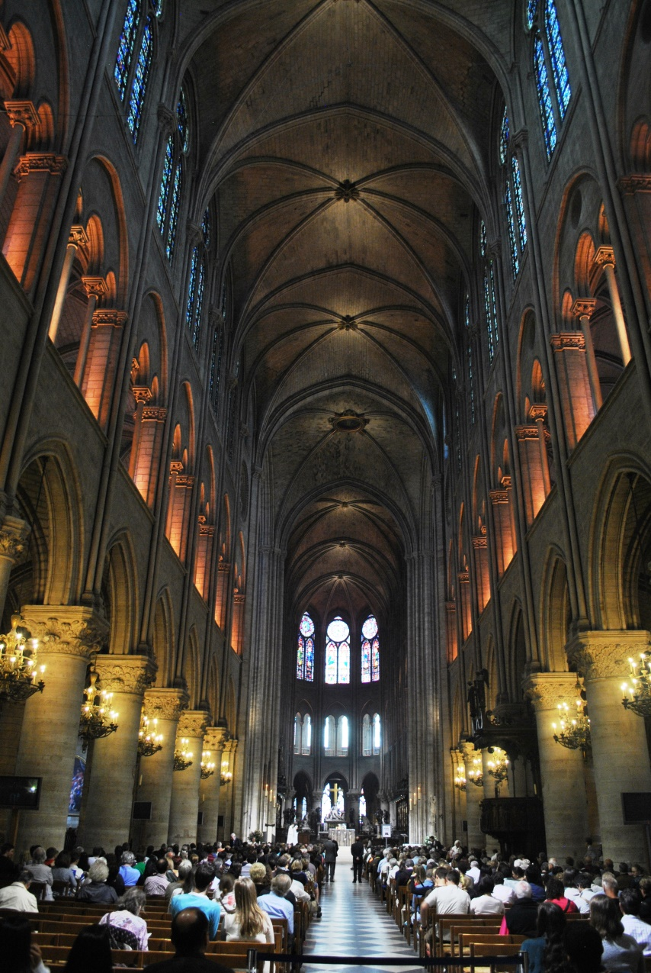
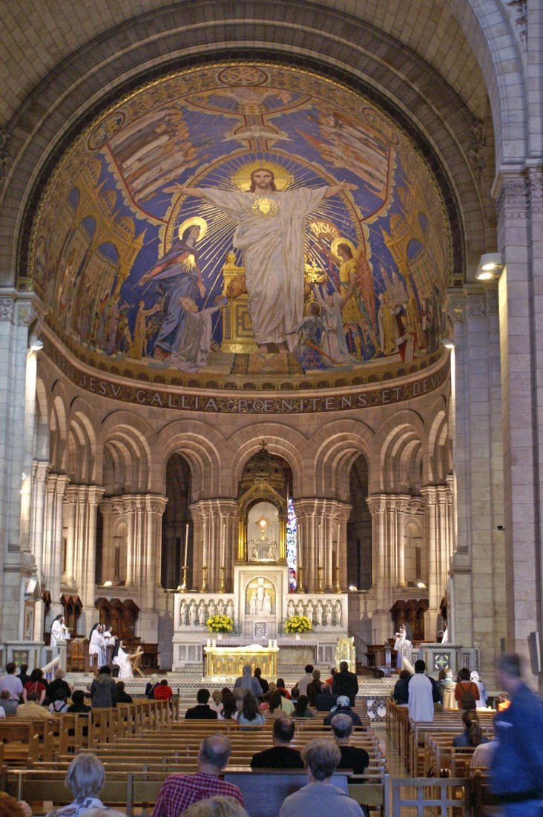
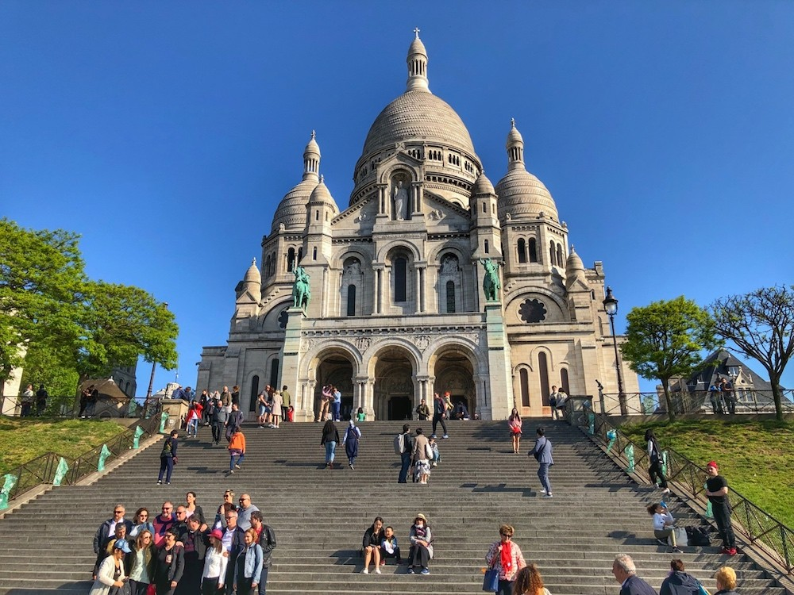
Cathédrale Notre-Dame
Basilique du Sacré-Cœur

Slide 8
성경에서 찾아보는 자연스러운 참 예배(경배)
1. 주님의 영광을 보고 두려움에 사로잡힘
-출19:16. 셋째 날 아침에 우레와 번개와 빽빽한
구름이 산 위에 있고 나팔 소리가 매우 크게 들리니
진중에 있는 모든 백성이 다 떨더라. / -신18:16. 이것이 곧 네가 총회 의 날에 호렙 산에서 네 하나님 여호와께 구한 것이라. 곧 네가 말하기를 내가 다시는 내 하나님 여호와의 음성을 듣지 않게 하시고 다시는 이 큰 불을 보지 않게 하소서. 두렵건대 내가 죽을까 하나이다 하매.
-계 1:17. 내가 볼 때에 그의 발 앞에 엎드러져 죽은 자 같이 되매, 그가 오른손을 내게 얹고 이르시되 두려워하지 말라 나는 처음이요 마지막이니,

Slide 9
성경에서 찾아보는 자연스러운 참 예배(경배)
2. 주님의 영광을 보고 자신이 죄인임을 깨달음
-이사야 6:1-8. 1 웃시야 왕이 죽던 해에 내가 본즉
주께서 높이 들린 보좌에 앉으셨는데 그 옷자락은
성전에 가득하였고, 2 스랍들이 모시고 섰는데 …….
3 서로 불러 이르되 거룩하다 거룩하다 거룩하다 만군의 여호와여 그의 영광이 온 땅에 충만하도다 하더라. ……. 5 그 때에 내가 말하되 화로다 나여 망하게 되었도다. 나는 입술이 부정한 사람이요, 나는 입술이 부정한 백성 중에 거주하면서 만군의 여호와이신 왕을 뵈었음이로다 하였더라. 6 때에 그 스랍 중의 하나가 부젓가락으로 제단에서 집은 바 핀 숯을 손에 가지고 내게로 날아와서, 7 그것을 내 입술에 대며 이르되 보라 이것이 네 입에 닿았으니 네 악이 제하여졌고 네 죄가 사하여졌느니라 하더라. 8 내가 또 주의 목소리를 들으니 주께서 이르시되 …….

Slide 10
성경에서 찾아보는 자연스러운 참 예배(경배)
3. 주님의 영광을 보고 기쁨과 감사가 넘침
-레9:23-24. 모세와 아론이 회막에 들어갔다가 나와서
백성에게 축복하매 여호와의 영광이 온 백성에게 나타
나며, 불이 여호와 앞에서 나와 제단 위의 번제물과 기름을 사른지라.
온 백성이 이를 보고 소리 지르며 (^{NIV} they shouted for joy)엎드렸더라.
-대하7:1-3. 1 솔로몬이 기도를 마치매 불이 하늘에서부터 내려와서 그 번제물과 제물들을 사르고 여호와의 영광이 그 성전에 가득하니.
2 여호와의 영광이 여호와의 전에 가득하므로 제사장들이 여호와의 전으로 능히 들어가지 못하였고, 3 이스라엘 모든 자손은 불이 내리는 것과 여호와의 영광이 성전 위에 있는 것을 보고 돌을 깐 땅에 엎드려 경배하며 여호와께 감사하여 이르되, 선하시도다 그의 인자하심이 영원하도다 하니라.

Slide 11
성경에서 찾아보는 자연스러운 참 예배(경배)
4. 주님의 영광을 보고 주님을 따름
-요한6:2. 큰 무리가 따르니 이는 병자들에게 행하시는
표적을 보았음이러라. (일반적인 추종자)
-누가 5:8-11. 8 시몬 베드로가 이를 보고 예수의 무릎 아래에 엎드려 이르되 주여 나를 떠나소서 나는 죄인이로소이다 하니. 9 이는 자기및 자기와 함께 있는 모든 사람이 고기 잡힌 것으로 말미암아 놀라고,
10 세베대의 아들로서 시몬의 동업자인 야고보와 요한도 놀랐음이라. 예수께서 시몬에게 이르시되 무서워하지 말라 이제 후로는 네가 사람을 취하리라 하시니. 11 그들이 배들을 육지에 대고 모든 것을 버려 두고 예수를 따르니라. (다 내려놓고 주님만 따름)

Slide 12
자연스러운 참 예배를 드리고자 하는 마음
요한 4:23-24. 아버지께 참되게 예배하는 자들은 영과
진리로 예배할 때가 오나니 곧 이 때라. 아버지께서는
자기에게 이렇게 예배하는 자들을 찾으시느니라.
하나님은 영이시니 예배하는 자가 영과 진리로 예배할지니라.
-예배자: 하나님이 찾으시는 예배자가 되기 원합니다.
-참 예배: 하나님이 기쁘게 받으시는 예배를 드리기 원합니다.
-참 예배의 결과: 성도로서 늘 승리의 삶을 누리기 원합니다.
-자연스러운 참 예배의 열쇠: 예배 중에 반드시 하나님의 임재를 보게 해주세요.

Slide 13
민수기 6:24-26
여호와는 네게 복을 주시고 너를 지키시기를 원하며, 여호와는 그의 얼굴을 네게 비추사 은혜 베푸시기를 원하며, 여호와는 그 얼굴을 네게로 향하여 드사 평강 주시기를 원하노라 할지니라 하라.
‎ יְבָרֶכְךָ יְהוָה וְיִשְׁמְרֶךָ׃ Numbers 6:24-26
יָאֵר יְהוָה פָּנָיו אֵלֶיךָ וִיחֻנֶּךָּ׃
‎יִשָּׂא יְהוָה פָּנָיו אֵלֶיךָ וְיָשֵׂם לְךָ שָׁלוֹם׃

Slide 15
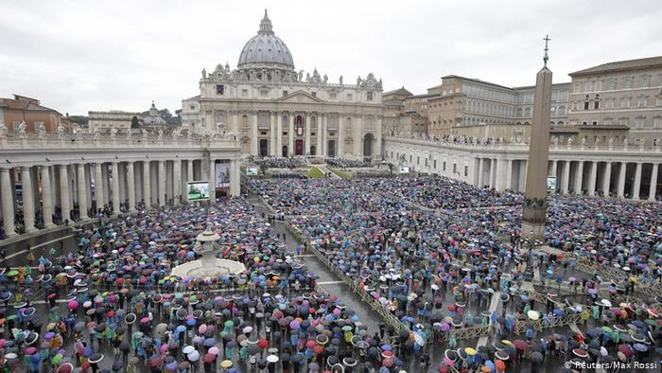
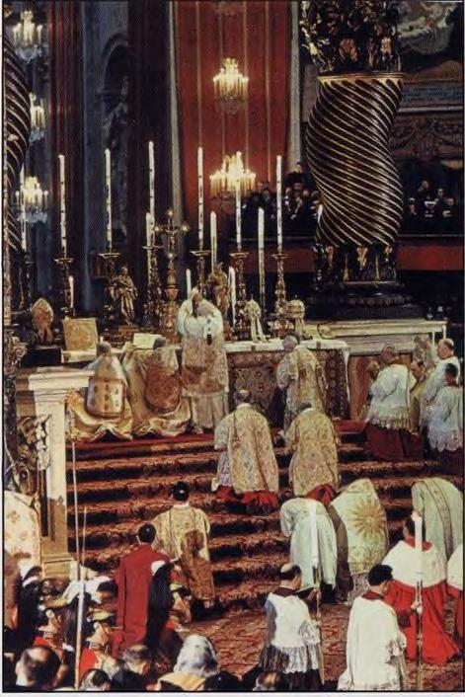
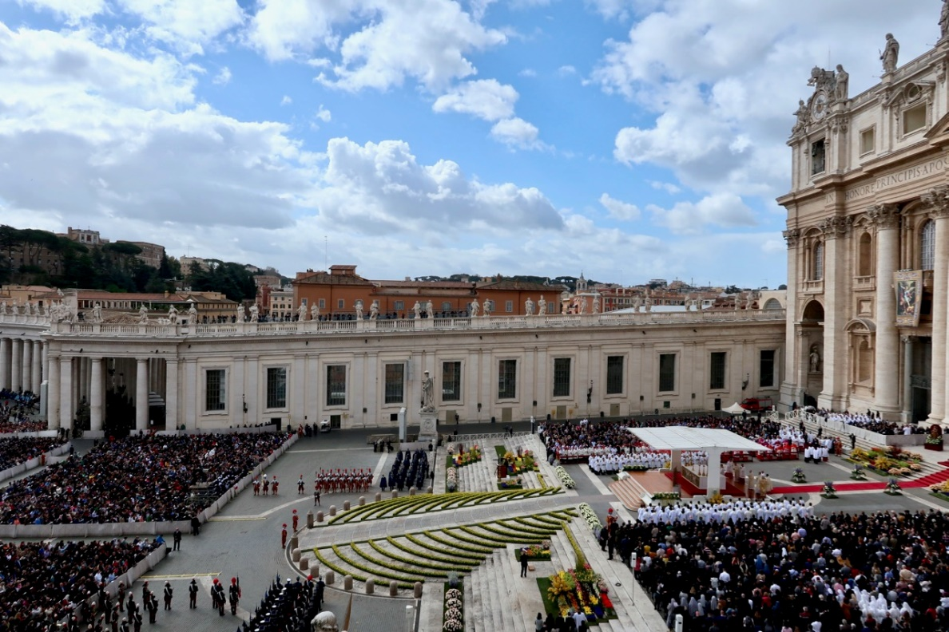
Solemn Pontifical Mass by Pope John XXIII in St Peter's Basilica,
Vatican City, Rome.
Tens of thousands gather for Mass at Vatican

